Slide 1
TIẾNG VIỆT 1
Tập 1
Tuần 3
Bài 11: b – bễ

Slide 2
Tập đọc

Slide 3
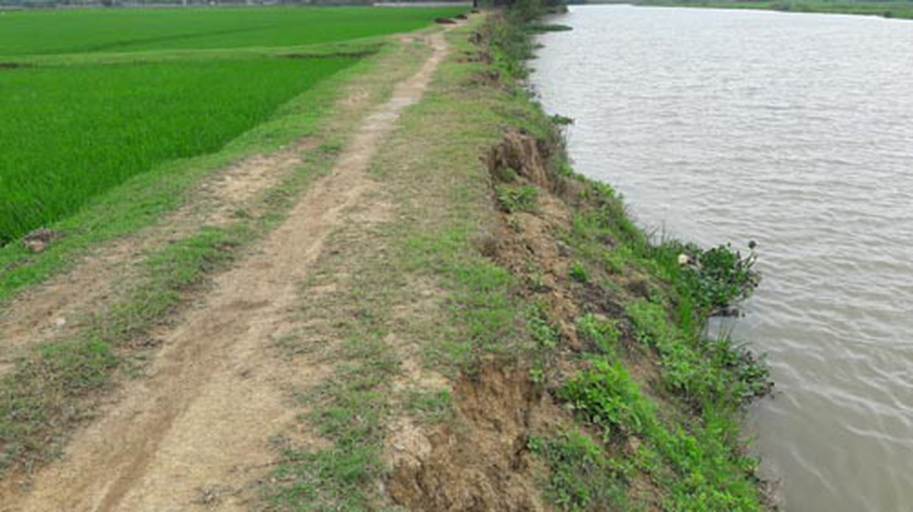

Slide 4
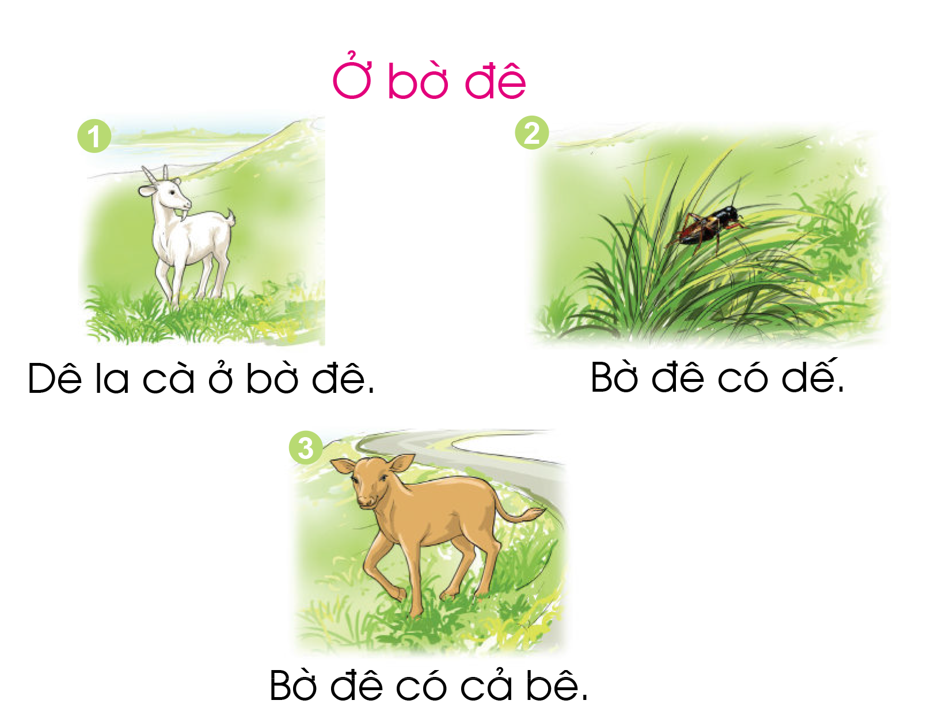
4. TËp ®äc

Slide 5
Từ khó
bờ đê
dế
be be

Slide 6
4. TËp ®äc
1
2
3

Slide 7
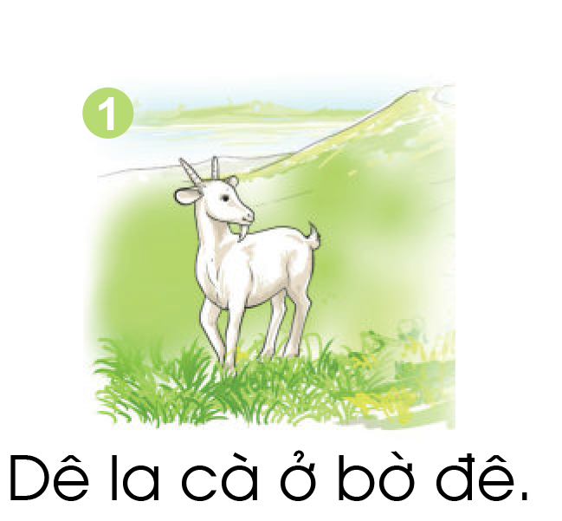

Slide 9
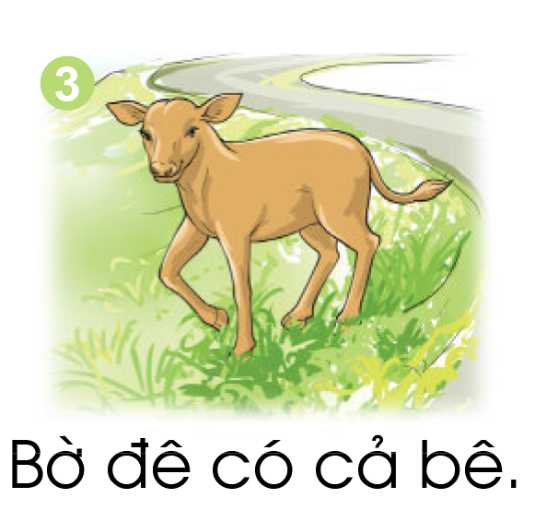

Slide 10
4. TËp ®äc

Slide 11
TẬP VIẾT

Slide 12
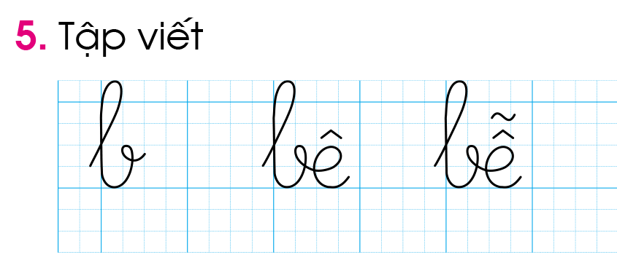

Slide 14
VIẾT BẢNG CON:

Slide 18
DẶN DÒ

Slide 19
b
1
Luyện viết
bê
1
bễ
1
Đọc lại bài 11

